Slide 1
eBPF急先锋 Surftrace
主讲人：廖肇燕
2022-11-12

Slide 2


目录
01
Surftrace 介绍
02
实践案例
03
与eBPF未来展望

Slide 3
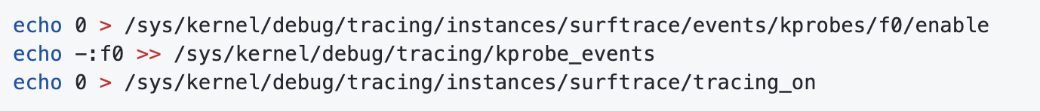
从ftrace说起
以对内核符号 wake_up_new_task 进行trace，同时要获取入参(struct task_struct *)->comm 成员信息为例，启动配置需要经历三个步骤：
ftrace从2.6内内核开始引入，是一个内核的追踪器，用于帮助系统开发者或设计者查看内核运行情况
优势
轻量：无需安装，直接mount即可
可靠：从第一现场获取数据
安全：不易导致crash
要想停止需要继续配置如下：
难点：
1、所有偏移都需要手工计算；
2、步骤多，不通用；
3、毫无可读性；

Slide 4
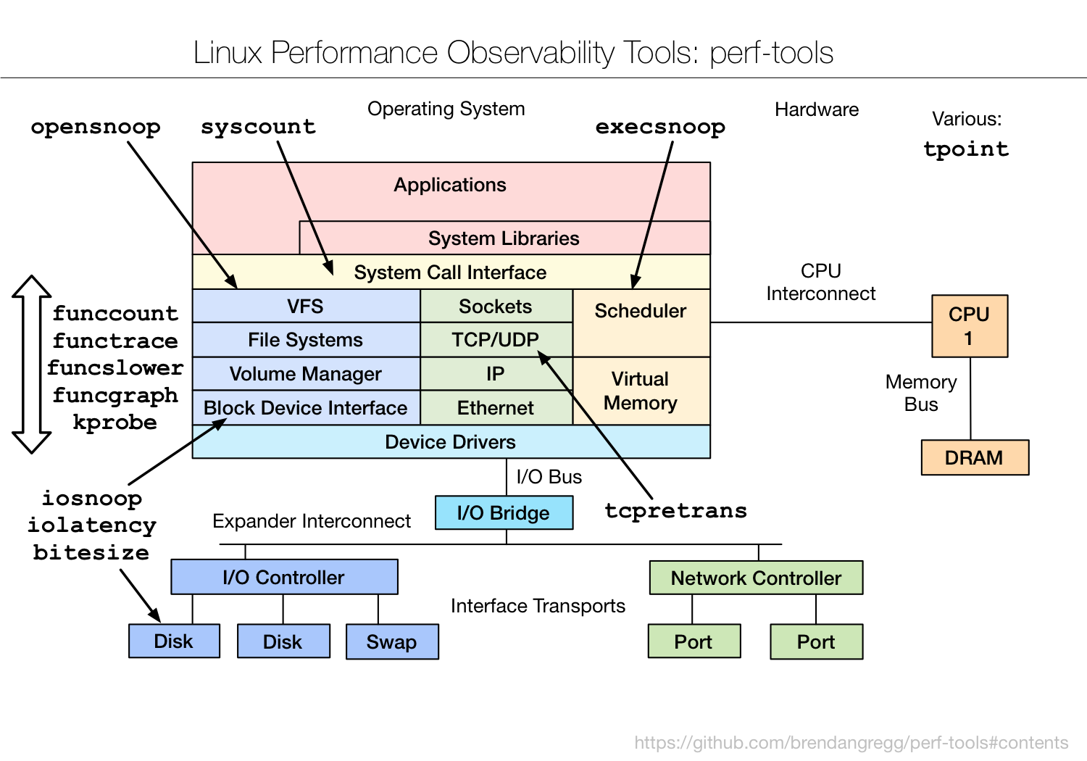
perf-tools
1、基于bash封装ftrace
2、一键追踪
3、只能同时追踪一个符号
4、变量访问需要自己写
来源： https://github.com/brendangregg/perf-tools.git

Slide 5
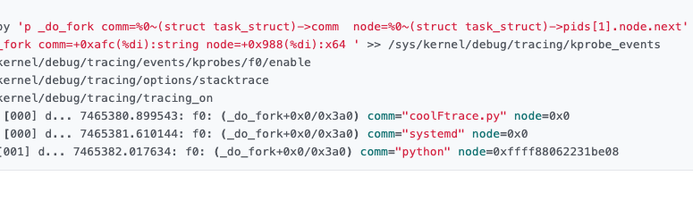




Surftrace组成
1、支持多事件类型同时注入
2、结构体信息无限级联
3、函数内部追踪
4、支持多过滤器组合，优化数据量
surftrace
events
Expression
Generator
parser
kprobe
online db
uprobe
local db
event……
gdb+vmlinux
1、gdb + vmlinux可以支持所有发行版内核
2、可直接从文件中读取表达式
3、可获取全局符号信息
4、支持结果二次开发，实现perftools 中的大部分功能
kernel debugfs
Alibaba Cloud Linux

Slide 6
网络协议栈增强
获取协议报文内容
sk_buff 是linux网络协议栈重要的结构体，里面承载了网络报文等内容。但是仅凭结构体解析的方法，并不能直接获取报文内容
surftrace给5个报文协议头基础上额外增加了一个xdata成员，方便获取协议头之后的报文内容。
xdata有 cdata. sdata, ldata, qdata,Sdata 四类场景，位宽对应1 2 4 8和字符串。 数组下标按照位宽进行对齐。
如表达式 data=%0~$(struct icmphdr)l3->sdata[1]。 sdata[1]表示要提取icmp报文中的2~3字节内容
body
icmphdr->xdata[]
处理方式
iphdr
$符号是指向网络报文内容的特殊标记方式，不可省略
ethhdr
端模式和ip转换
要从哪一层开始解析报文，当前支持ethhdr, iphdr, icmphdr, tcphdr, udphdr5种类型，不可省略。
surftrace对以 ip_xx开头的变量进行ipv4<->u32 ，如 ip_src=%0~$(struct iphdr)l3->saddr，会转成对应的IP格式。对B16_、B32_、B64_、b16_、b32_、b64_开头的变量也会进行大小端转换，B开头按照16进制输出，b以10进制输出。
skb在当前函数时，data指针指向的协议层级，有l2、l3、l4 三个选项，可以不填，默认l3

Slide 7
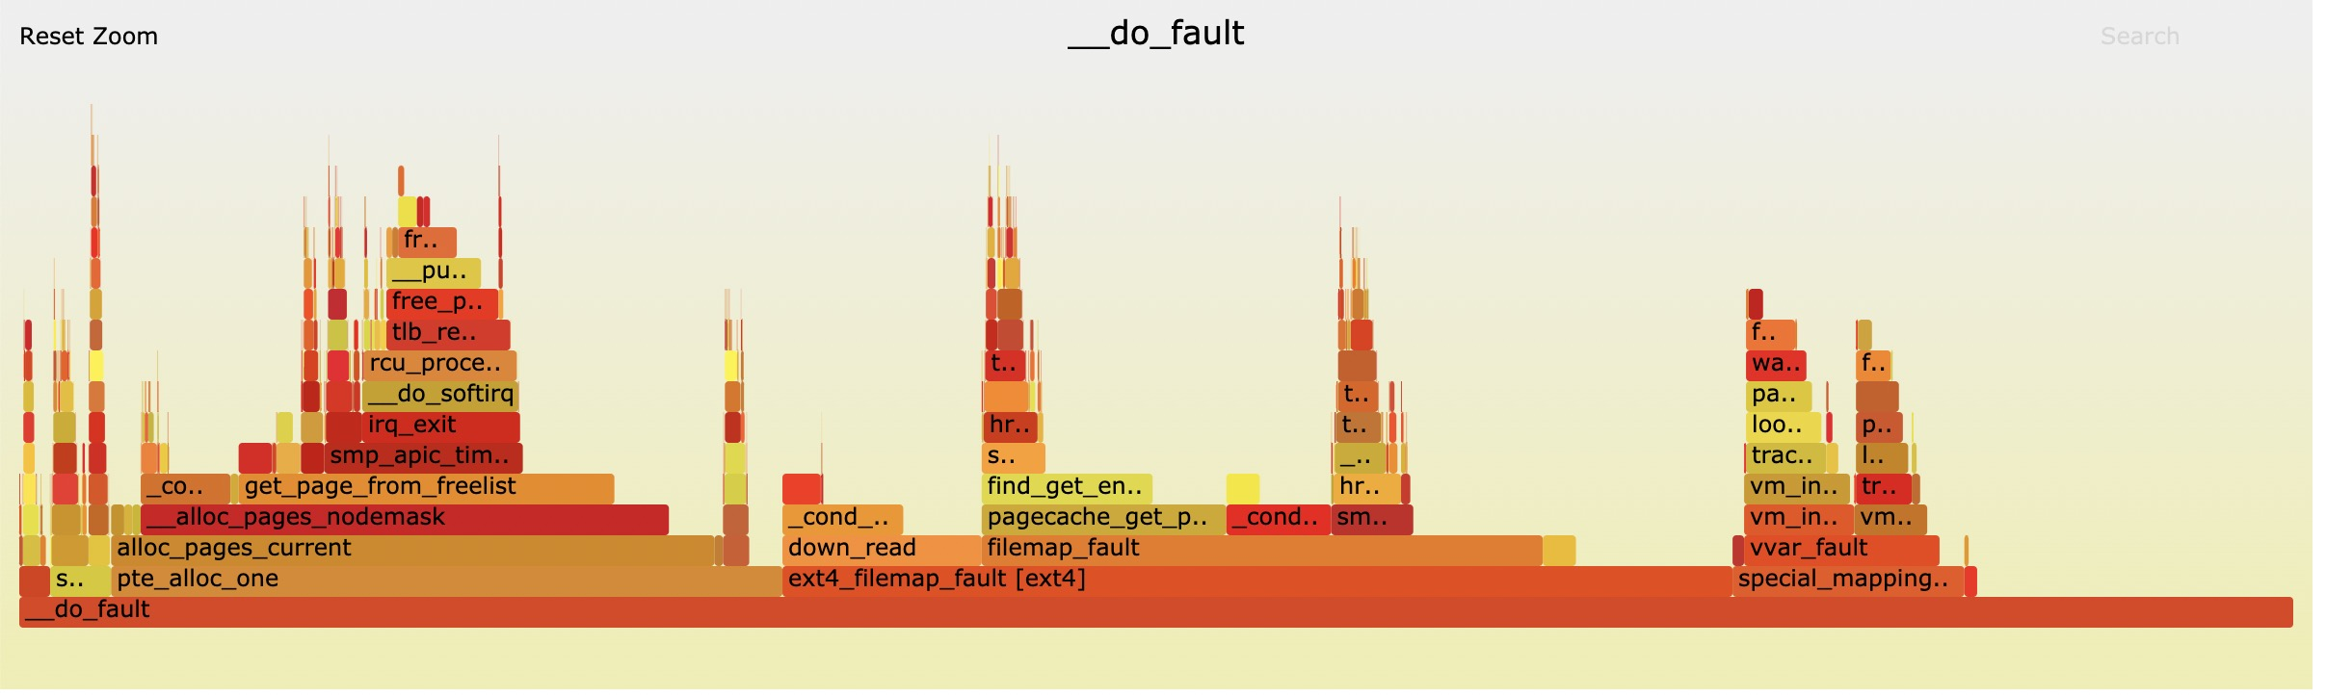
调用过程追踪
ftrace-callgraph功能输出仅是单次调用符号级别的延迟数据，综合分析不便
在callgraph数据基础上，surftrace可直接生成火焰图，方便对符号级别的耗时进行直观分析。

Slide 8

适用场景
优势：
易于安装
快速上手
追踪范围广
支持二次开发
适用场景：
符号级别问题诊断
调用流程追踪
深度信息获取
不适用场景：
长期运行应用
复杂数据过滤
上述场景推荐采用coolbpf
Surftrace
Coolbpf
events
perf
……
kprobe
uprobe
xdp

Slide 9
Surftrace 实践案例
02

Slide 10
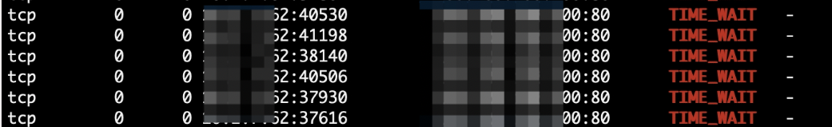
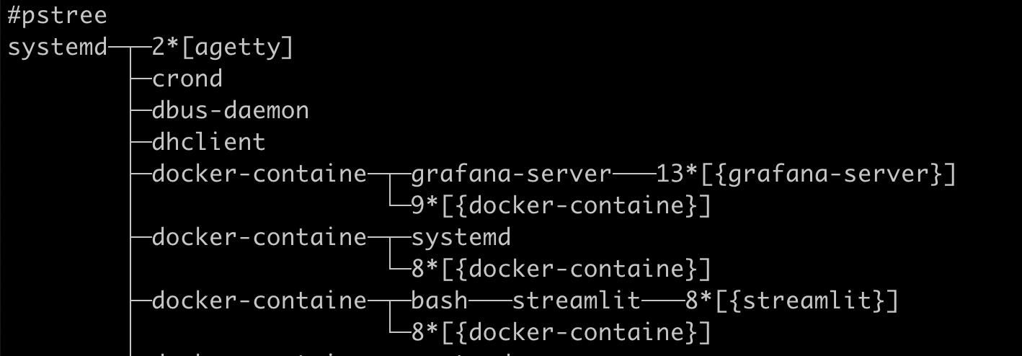
锁定每一颗流星
在用户节点上，能够捕捉到像某个IP 80 端口发送的非预期报文，需要锁定发起者。
难点2:这个请求有可能是一个独立命令（如curl）发起的，也是一个转瞬即逝的过程，无法用pstree 等找到父进程
难点1：发起网络请求是一个瞬时动作，采用lsof –i 等命令追踪不到owner进程

Slide 11
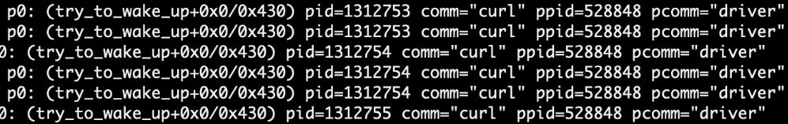
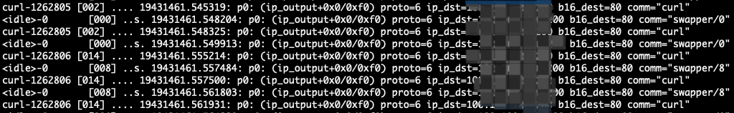
锁定每一颗流星
锁定报文owner
锁定curl owner
在唤醒任务的过程中，过滤curl进程，并打出父进程信息
可以在 ip_output 这个网络报文必经之路上，捕获到到目标报文，打出任务名
追踪结果
追踪结果
仅用两行命令，即完整追踪到连接发起者。

Slide 12
surftrace 展望
03
纸上得来终觉浅，绝知此事要躬行。

Slide 13
展望
01
将命令自动生成coolbpf代码
02
覆盖更多发行版

Slide 14
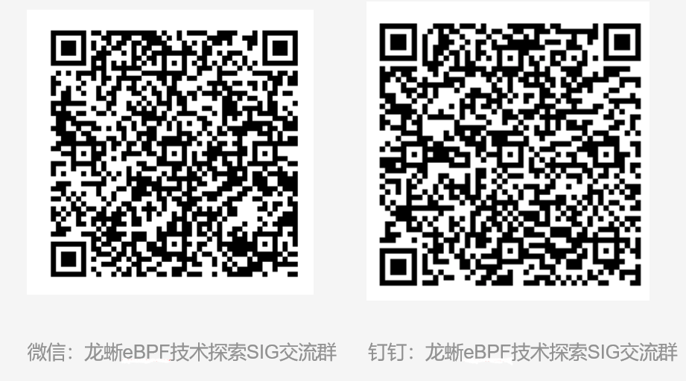

Slide 15







